Slide 1
AGILIDAD
10
UNIDAD DE APRENDIZAJE 3 – UA3
Mundo VUCA
Empresas tradicionales vs. Empresas ágiles
Principios y valores ágiles
Mindset ágil
Design Thinking
Scrum
Kanban

Slide 2
La agilidad es una forma de trabajar que se centra en ser flexible, adaptarse rápidamente y responder a los cambios de manera eficiente. En lugar de seguir planes rígidos y secuenciales, la agilidad promueve la colaboración y la iteración constante.
Entonces, durante esta sesión:
Conocerás a que se le conoce como Mundo VUCA.
Aprenderás a diferenciar entre una empresa tradicional y una empresa ágil.
Conocerás cuáles son los principios y los valores ágiles.
Aprenderás el entorno Mindset ágil.
Conocerás el modelo Design Thinking.
Conocerás el modelo Scrum.
Conocerás el modelo Kanban.

Slide 3
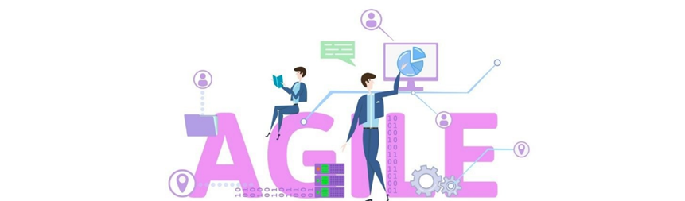
/ AGILIDAD
Enfoque estratégico centrado en la agilidad
Los equipos ágiles se comunican de manera efectiva, comparten ideas y retroalimentación constantemente, lo que les permite ajustar y mejorar continuamente su trabajo.
La agilidad también fomenta la toma de decisiones descentralizada, delegando la autoridad a los equipos para que puedan actuar de manera autónoma y tomar decisiones rápidas.
El enfoque ágil es ampliamente utilizado en el desarrollo de software y en muchos otros campos, ya que permite a las organizaciones adaptarse a las necesidades cambiantes del mercado y entregar productos de alta calidad de manera más eficiente.

Slide 4
/ MUNDO VUCA

Slide 5

/ MUNDO VUCA
¿Qué es?
VUCA es un acrónimo en inglés que significa volátil, incierto, complejo y ambiguo.
Se utiliza para describir la naturaleza actual del entorno empresarial y socioeconómico, caracterizado por cambios rápidos, incertidumbre y falta de claridad.
El entorno VUCA se encuentra presente en infinidad de sectores profesionales, desde la industria hasta la banca y para sobrevivir a él, las empresas han de empezar a trabajar en el presente lo antes posible.

Slide 6

/ MUNDO VUCA
Volátil (V-Volatility)
La volatilidad se refiere a la naturaleza rápida y constante de los cambios en el entorno.
Los cambios pueden ser impredecibles y pueden ocurrir con una velocidad sorprendente.
Por ejemplo, en el sector tecnológico, la rápida evolución de la inteligencia artificial y el aprendizaje automático ha llevado a cambios significativos en la forma en que las empresas desarrollan y ofrecen productos y servicios.

Slide 7

/ MUNDO VUCA
Incierto (U-Uncertainty)
La incertidumbre implica la falta de predictibilidad y la dificultad para anticipar los resultados o eventos futuros.
Pueden existir múltiples escenarios posibles y los resultados pueden ser ambiguos.
Un ejemplo de incertidumbre es el mercado financiero, donde las fluctuaciones impredecibles de los precios de las acciones y las monedas pueden tener un impacto significativo en las inversiones y las decisiones empresariales.

Slide 8

/ MUNDO VUCA
Complejo (C-Complexity)
La complejidad se refiere a la interconexión de múltiples factores y variables que pueden influir en un sistema o situación.
Los problemas complejos suelen tener múltiples causas y efectos, y pueden requerir soluciones adaptativas.
Un ejemplo de complejidad es el desarrollo de políticas gubernamentales. Las políticas deben abordar diversas perspectivas, considerar múltiples factores sociales, económicos y ambientales, y equilibrar diferentes intereses y necesidades.

Slide 9

/ MUNDO VUCA
Ambiguo (A-Ambiguity)
La ambigüedad se refiere a la falta de claridad o la interpretación múltiple de la información disponible. Puede ser difícil obtener una comprensión precisa de una situación o evento debido a la falta de datos o a la interpretación subjetiva.
Por ejemplo, en el campo del análisis de datos, la interpretación de los resultados puede ser ambigua y requerir un análisis más profundo para obtener conclusiones claras y significativas.

Slide 10
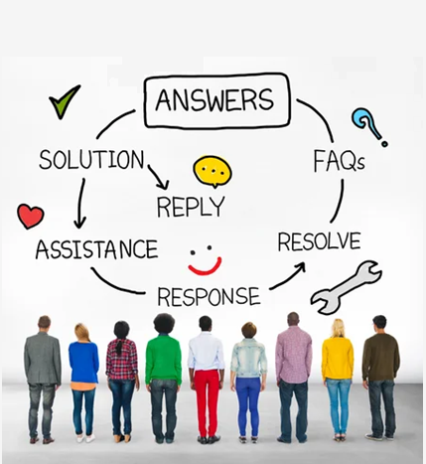
/ MUNDO VUCA
La agilidad es la respuesta
Las organizaciones que operan en un entorno VUCA pueden enfrentar dificultades para planificar a largo plazo debido a la volatilidad e incertidumbre, por lo que necesitan estar preparadas para ajustar y pivotar rápidamente en respuesta a los cambios.
Aquí es donde la agilidad juega un papel crucial, permitiendo a las organizaciones responder de manera ágil a los desafíos y aprovechar las oportunidades emergentes.
Por ejemplo, en la industria del software, las empresas ágiles utilizan metodologías como Scrum o Kanban para gestionar proyectos de desarrollo de software.
Notes:
Scrum y Kanban dividen el trabajo en iteraciones más pequeñas y manejables, lo que permite a los equipos adaptarse rápidamente a los cambios en los requisitos del cliente o en el mercado.

Slide 11

/ MUNDO VUCA
El analista funcional
Un analista funcional en un entorno VUCA debe ser flexible, adaptable, estratégico, orientado al cliente, colaborativo y dispuesto a aprender continuamente.
Al asumir esta actitud y enfoque, el analista funcional estará mejor preparado para abordar los desafíos y lograr los objetivos en sus iniciativas y proyectos en un entorno empresarial volátil, incierto, complejo y ambiguo.

Slide 12
/ EMPRESAS TRADICIONALES vs. EMPRESAS ÁGILES

Slide 13

/ EMPRESAS TRADICIONALES vs. EMPRESAS ÁGILES
Estructura organizativa
TRADICIONAL | Jerárquica, con una estructura de mando rígida y departamentos funcionales claramente definidos.
ÁGIL | Plana, con equipos multidisciplinarios y autónomos que colaboran de manera transversal.

Slide 14

/ EMPRESAS TRADICIONALES vs. EMPRESAS ÁGILES
Toma de decisiones
TRADICIONAL | Centralizada, con decisiones tomadas por niveles superiores de la jerarquía.
ÁGIL | Descentralizada, se fomenta la toma de decisiones en el nivel más cercano a la acción, en los equipos.

Slide 15

/ EMPRESAS TRADICIONALES vs. EMPRESAS ÁGILES
Planificación
TRADICIONAL | Planificación a largo plazo y seguimiento de planes predefinidos.
ÁGIL | Planificación flexible y adaptativa, se ajusta rápidamente según las necesidades y cambios del entorno.

Slide 16

/ EMPRESAS TRADICIONALES vs. EMPRESAS ÁGILES
Enfoque
TRADICIONAL | Orientación hacia la eficiencia y el cumplimiento de procesos establecidos.
ÁGIL | Orientación hacia la innovación, la colaboración y la respuesta rápida a los cambios del mercado.

Slide 17

/ EMPRESAS TRADICIONALES vs. EMPRESAS ÁGILES
Comunicación
TRADICIONAL | Comunicación vertical y formal a través de canales predefinidos.
ÁGIL | Comunicación horizontal, abierta y fluida, se fomenta la colaboración y el intercambio constante de ideas.

Slide 18

/ EMPRESAS TRADICIONALES vs. EMPRESAS ÁGILES
Gestión del riesgo
TRADICIONAL | Enfoque en la minimización de riesgos y evitación del cambio.
ÁGIL | Enfoque en la gestión proactiva de riesgos, asumiendo que el cambio es inevitable y buscando oportunidades en él.

Slide 19

/ EMPRESAS TRADICIONALES vs. EMPRESAS ÁGILES
Cultura
TRADICIONAL | Cultura más jerárquica y basada en la estabilidad y el control.
ÁGIL | Cultura de aprendizaje, adaptabilidad y experimentación, se fomenta la toma de riesgos y la mejora continua.

Slide 20

/ EMPRESAS TRADICIONALES vs. EMPRESAS ÁGILES
Resultados
TRADICIONAL | Énfasis en la ejecución y los resultados predefinidos.
ÁGIL | Énfasis en la entrega de valor y la satisfacción del cliente, ajustándose a sus necesidades cambiantes.

Slide 21
/ PRINCIPIOS Y VALORES ÁGILES

Slide 22
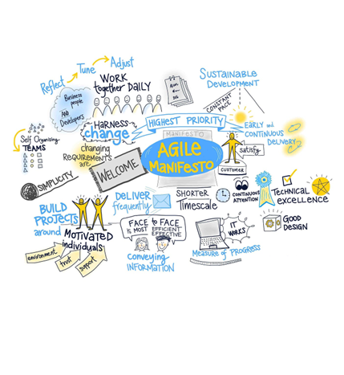
/ PRINCIPIOS Y VALORES ÁGILES
El manifiesto ágil
Es una declaración de valores y principios sobre nuevas formas de desarrollar software que surgió en 2001, como reacción a los tradicionales métodos formales con los que se trabajaba entonces en la industria.
Lo que buscaban los creadores del manifiesto era juntar en un único documento las mejores prácticas y recomendaciones que permitieran desarrollar y aplicar la filosofía ágil no solo en proyectos de desarrollo de software, sino también en otro tipo de proyectos.

Slide 23

/ PRINCIPIOS Y VALORES ÁGILES
Valores ágiles
Individuos e interacciones sobre procesos y herramientas:
Se da prioridad a la comunicación y la colaboración efectiva entre las personas involucradas en un proyecto. Esto implica enfocarse en la interacción directa y la comprensión mutua, en lugar de depender únicamente de herramientas y procesos formales.
Ejemplo: en lugar de depender únicamente de una herramienta de gestión de proyectos, un equipo ágil se reúne regularmente en persona para discutir el progreso, los desafíos y las ideas para mejorar.

Slide 24

/ PRINCIPIOS Y VALORES ÁGILES
Valores ágiles
Software funcionando sobre documentación extensiva:
Se valora más la entrega de software de calidad y que cumpla con los requisitos, en lugar de enfocarse en una documentación exhaustiva y detallada. Esto no significa que no se documente, sino que se da prioridad a la funcionalidad y el valor tangible del software.
Ejemplo: un equipo ágil desarrolla y entrega de manera incremental y frecuente nuevas características y funcionalidades a los usuarios, en lugar de esperar hasta tener una documentación completa antes de lanzar el producto.

Slide 25

/ PRINCIPIOS Y VALORES ÁGILES
Valores ágiles
Colaboración con el cliente sobre negociación contractual:
Se promueve la colaboración estrecha con el cliente para comprender sus necesidades y obtener retroalimentación constante. Esto es preferible a centrarse en la negociación de contratos detallados y rígidos.
Ejemplo: un equipo ágil trabaja en estrecha colaboración con un cliente para desarrollar un producto de software, realizando demostraciones regulares y ajustando los requisitos según la retroalimentación y las necesidades cambiantes del cliente.

Slide 26

/ PRINCIPIOS Y VALORES ÁGILES
Valores ágiles
Respuesta ante el cambio sobre seguir un plan:
Se reconoce que los requisitos y las circunstancias pueden cambiar a lo largo del proyecto. Por lo tanto, se valora la capacidad de adaptarse y responder rápidamente a los cambios, en lugar de aferrarse a planes rígidos y predefinidos.
Ejemplo: un equipo ágil ajusta su planificación y prioridades en función de los cambios en las necesidades del mercado y los comentarios de los usuarios, en lugar de seguir ciegamente un plan inicial establecido al comienzo del proyecto.

Slide 27
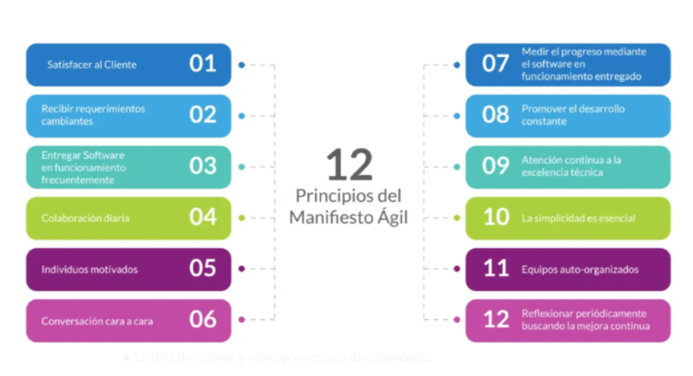
/ PRINCIPIOS Y VALORES ÁGILES
Notes:
El «Manifiesto Ágil» se basa en 12 principios para un mejor desarrollo de software.

Slide 28
/ MINDSET ÁGIL

Slide 29

/ MINDSET ÁGIL
¿Qué es?
El Mindset Ágil, o mentalidad ágil, es el conjunto de creencias, actitudes y perspectivas que forman la base del enfoque ágil.
Se centra en la flexibilidad, la adaptabilidad y la búsqueda continua de mejora.
Al adoptar este Mindset, las organizaciones y los equipos están mejor preparados para enfrentar los desafíos cambiantes, aprovechar las oportunidades y lograr resultados exitosos en un entorno dinámico.
Notes:
Representa una forma de pensar y de ver el mundo empresarial desde una perspectiva ágil.

Slide 30
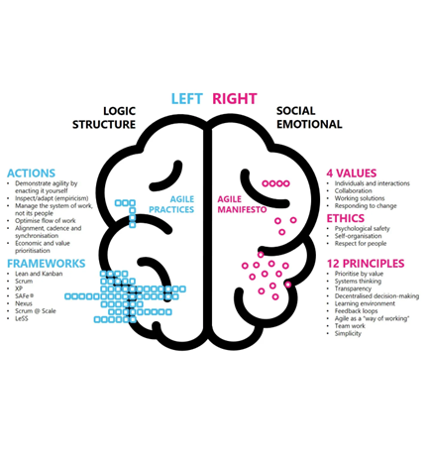
/ MINDSET ÁGIL
Dimensiones
Aquí están las diferentes dimensiones o perspectivas desde las que se puede entender el Mindset Ágil:
Valoración del cambio y la incertidumbre.
Orientación al cliente.
Enfoque en el aprendizaje y la mejora continua.
Autonomía y empoderamiento.
Colaboración y comunicación efectiva.
Orientación a la entrega de valor.
Mentalidad de equipo y responsabilidad compartida.

Slide 31
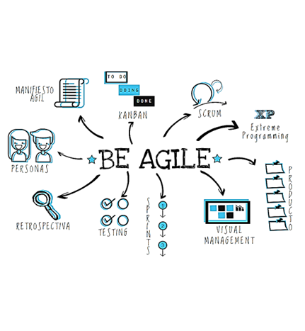
/ MINDSET ÁGIL
Metodologías
Para determinar el Mindset ágil en una organización, los analistas funcionales pueden recurrir al uso de lo siguiente:
Encuestas y evaluaciones (sobre la actitud hacia el cambio, la colaboración, la orientación al cliente y la mentalidad de aprendizaje).
Entrevistas y grupos de discusión (detalle sobre creencias, actitudes y perspectivas relacionadas con el Mindset Ágil).
Observación directa y evaluación de comportamientos (en situaciones reales de trabajo).
Análisis de resultados y KPIs (resultados de proyectos en términos de entrega de valor, satisfacción del cliente, velocidad de respuesta y capacidad de adaptación).

Slide 32

/ MINDSET ÁGIL
Desarrollar el Mindset ágil
El desarrollo del Mindset Ágil es un proceso gradual y continuo.
1° Comprensión del enfoque ágil.
Familiarizarse con los principios y valores ágiles, así como con las prácticas y metodologías ágiles comunes.
2° Evaluación del estado actual.
Realizar una evaluación inicial para comprender el estado actual del Mindset Ágil en la organización. Esto se puede lograr mediante encuestas, entrevistas o grupos de discusión con los miembros del equipo y otros stakeholders relevantes. Identificar las creencias, actitudes y prácticas actuales en relación con el enfoque ágil.

Slide 33

/ MINDSET ÁGIL
Desarrollar el Mindset ágil
3° Análisis de brechas y áreas de mejora.
Analizar los resultados de la evaluación para identificar las brechas y áreas de mejora. Identificar los obstáculos y desafíos que puedan estar impidiendo la adopción del enfoque ágil (incluye problemas de comunicación, resistencia al cambio o falta de comprensión de los principios ágiles).
4° Planificación de acciones y objetivos.
Con base en el análisis de brechas, desarrollar un plan de acción para fomentar y desarrollar el Mindset Ágil en la organización. Establecer objetivos claros y realistas que aborden las áreas de mejora identificadas.

Slide 34

/ MINDSET ÁGIL
Desarrollar el Mindset ágil
5° Educación y capacitación.
Brindar educación y capacitación en los principios y prácticas ágiles a los miembros de la organización (talleres, sesiones de entrenamiento, presentaciones o materiales de referencia sobre el enfoque ágil y sus beneficios).
6° Crear un entorno propicio.
Establecer un entorno de trabajo que promueva y apoye el Mindset Ágil. Esto implica fomentar la colaboración, la comunicación abierta y la toma de decisiones descentralizada. Establecer prácticas de retroalimentación continua y alentar la experimentación y la innovación.

Slide 35
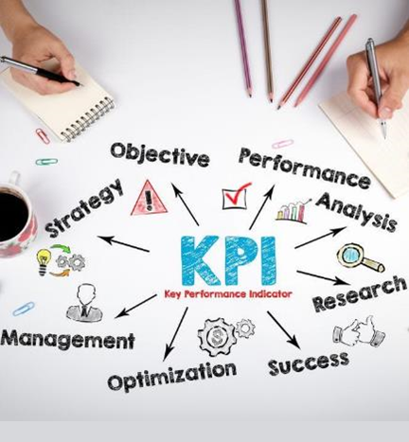
/ MINDSET ÁGIL
Desarrollar el Mindset ágil
7° Apoyar y guiar la implementación.
Proporcionar apoyo y orientación a los equipos durante la implementación de prácticas ágiles. Esto puede incluir la facilitación de reuniones ágiles, la resolución de problemas, la eliminación de obstáculos y la promoción de la mentalidad de aprendizaje continuo.
8° Medición y ajuste.
Establecer métricas y KPIs para evaluar el progreso y los resultados de la adopción del Mindset Ágil. Realizar evaluaciones periódicas para medir el cambio y ajustar el plan de acción en consecuencia.

Slide 36

/ MINDSET ÁGIL
Desarrollar el Mindset ágil
9° Cultivar la continuidad.
Fomentar la continuidad y el desarrollo continuo del Mindset Ágil a lo largo del tiempo. Esto implica integrar prácticas ágiles en los procesos y la cultura organizacional, y asegurarse de que el enfoque ágil se mantenga incluso en situaciones de cambio o desafío.

Slide 37
/ DESIGN THINKING

Slide 38

/ DESIGN THINKING
¿Qué es?
El Design Thinking es un enfoque iterativo y colaborativo que promueve la creatividad, la experimentación y la resolución de problemas complejos.
Se basa en la idea de que al comprender profundamente las necesidades, deseos y experiencias de las personas, podemos diseñar soluciones más efectivas y centradas en el usuario.
Se aplica en diversos contextos, como el diseño de productos, servicios, experiencias de usuario y procesos empresariales.

Slide 39
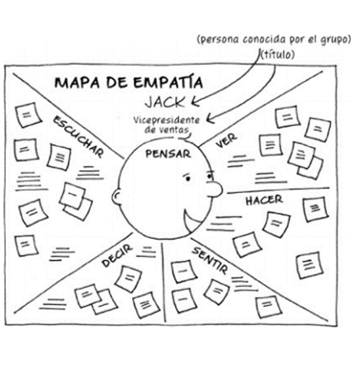
/ DESIGN THINKING
Etapa 1 - empatía
El Design Thinking comienza por comprender a fondo a las personas para las cuales se está diseñando una solución.
Esto implica empatizar con los usuarios, observar y escuchar activamente sus experiencias, necesidades y emociones.
La empatía permite obtener una comprensión profunda de los desafíos y las motivaciones de las personas, y es esencial para generar soluciones que sean verdaderamente relevantes.

Slide 40
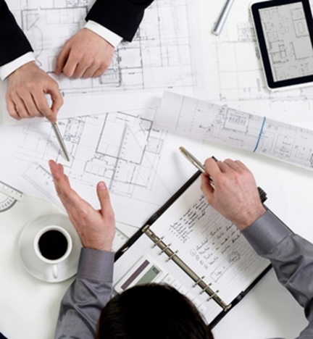
/ DESIGN THINKING
Etapa 2 – definición del problema
Una vez que se ha desarrollado una comprensión empática de los usuarios, se define claramente el problema a resolver.
Esto implica identificar los puntos problemáticos, las necesidades no satisfechas o los deseos no cumplidos de los usuarios.
Una definición precisa del problema ayuda a mantener el enfoque y proporciona una base sólida para la generación de soluciones.

Slide 41
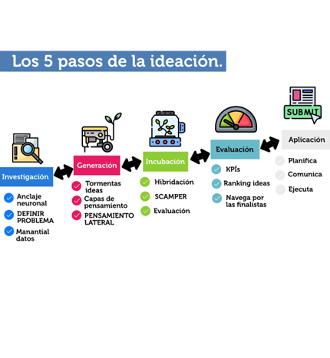
/ DESIGN THINKING
Etapa 3 – ideación
En esta etapa se generan una amplia variedad de ideas y soluciones posibles para abordar el problema definido.
Se fomenta la creatividad y la generación de ideas divergentes, sin juzgar ni descartar ninguna propuesta en esta etapa.
El objetivo es generar la mayor cantidad de ideas posibles, tanto realistas como radicales.

Slide 42
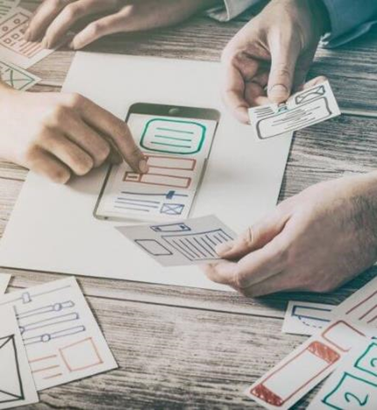
/ DESIGN THINKING
Etapa 4 – prototipado
Una vez que se han generado ideas, se seleccionan las más prometedoras y se crean prototipos rápidos y de bajo costo.
Los prototipos pueden ser modelos físicos, representaciones visuales o simulaciones interactivas que permitan a los usuarios experimentar y evaluar las soluciones propuestas.
Los prototipos se utilizan para obtener retroalimentación temprana y refinamiento.

Slide 43

/ DESIGN THINKING
Etapa 5 – prueba e iteración
Los prototipos se prueban con los usuarios reales para recopilar sus comentarios y observaciones.
Se obtiene información valiosa sobre la efectividad y la viabilidad de las soluciones.
Los resultados de las pruebas se utilizan para realizar ajustes, mejoras y refinamientos en el diseño.
Este proceso de prueba y ajuste iterativo se repite hasta lograr una solución satisfactoria.

Slide 44
/ DESIGN THINKING
Implementación de una aplicación software
1 | EMPATÍA | El equipo de desarrollo realiza investigaciones y entrevistas con los usuarios potenciales para comprender sus necesidades, deseos y desafíos. Descubren que los usuarios desean una aplicación móvil que les permita administrar sus finanzas personales de manera sencilla y eficiente, y que se sientan más seguros al realizar transacciones bancarias.
2 | DEFINICIÓN DEL PROBLEMA | Basándose en la información recopilada, el equipo define el problema como: "Crear una aplicación de gestión financiera que sea intuitiva, segura y fácil de usar, para ayudar a los usuarios a controlar sus gastos, realizar transacciones y tomar decisiones financieras informadas".
3 | IDEACIÓN | El equipo se reúne para generar ideas y soluciones posibles. Utilizando técnicas de generación de ideas (lluvia de ideas, mapas mentales y sketching), se generan ideas como la interfaz de usuario intuitiva, categorización automática de gastos, notificaciones de presupuesto y consejos financieros personalizados.
4 | PROTOTIPADO | El equipo crea un prototipo interactivo de baja fidelidad de la aplicación utilizando herramientas de diseño como Balsamiq o Sketch. El prototipo simula las principales funcionalidades, como registro de gastos, visualización de saldos, configuración de objetivos de ahorro, entre otros.
5 | PRUEBA E ITERACIÓN | El equipo realiza pruebas de usabilidad con un grupo de usuarios representativos. Los usuarios interactúan con el prototipo y proporcionan retroalimentación sobre la experiencia de uso, identificando áreas de mejora y funcionalidades que podrían agregar valor. El equipo recopila los comentarios y realiza iteraciones en el diseño del prototipo para abordar las áreas de mejora identificadas.
6 | DESARROLLO E IMPLEMENTACIÓN | Con el diseño validado, el equipo de desarrollo se enfoca en la implementación de la aplicación. Utilizando metodologías ágiles como Scrum, se dividen las funcionalidades en incrementos y se desarrollan en iteraciones cortas. Se realizan pruebas de calidad y se refinan las características según los comentarios de los usuarios y los requisitos técnicos.
7 | EVALUACIÓN Y MEJORA CONTINUA | Una vez que la aplicación se lanza al mercado, el equipo sigue recopilando comentarios y evaluando el rendimiento de la aplicación. Se utilizan métricas de uso, encuestas y análisis de retroalimentación para identificar oportunidades de mejora y nuevas características que puedan agregarse en futuras actualizaciones.

Slide 45
/ SCRUM

Slide 46
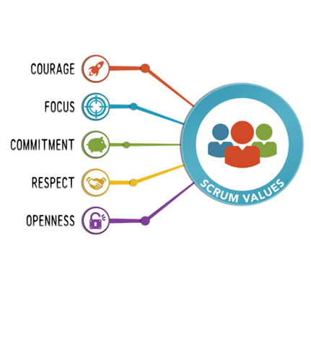
/ SCRUM
¿Qué es?
Scrum es un marco de gestión de proyectos de metodología ágil que ayuda a los equipos a estructurar y gestionar el trabajo mediante un conjunto de valores, principios y prácticas.
Al igual que un equipo de rugby (de donde proviene su nombre) cuando entrena para un gran partido, scrum anima a los equipos a aprender a través de las experiencias, a autoorganizarse mientras aborda un problema y a reflexionar sobre sus victorias y derrotas para mejorar continuamente.
Sus principios y lecciones se pueden aplicar a todo tipo de trabajo en equipo.

Slide 47
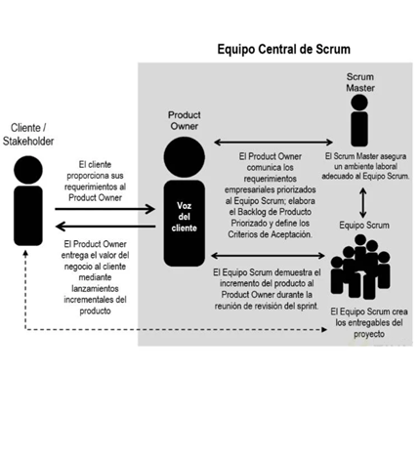
/ SCRUM
Roles
Product Owner (PO):
Es responsable de definir y priorizar los elementos del backlog del producto, representando los intereses y necesidades de los stakeholders.
Scrum Master (SM):
Actúa como facilitador y defensor del equipo Scrum, asegurando que se sigan los principios y prácticas de Scrum. Ayuda a resolver problemas y a eliminar obstáculos.
Equipo de Desarrollo (DT):
Autorganizado y multidisciplinario responsable de la entrega del producto. Trabaja de manera colaborativa.

Slide 48
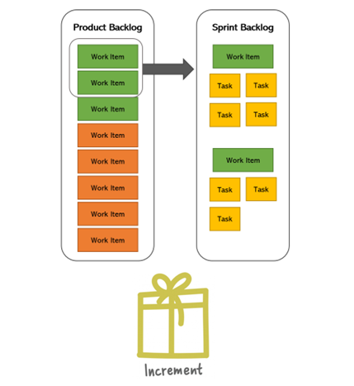
/ SCRUM
Artefactos
Product Backlog (PB):
Es una lista priorizada de todos los elementos (requisitos, funcionalidades, mejoras, etc.) que podrían ser parte del producto. Es responsabilidad del Product Owner mantenerlo actualizado y refinarlo continuamente.
Sprint Backlog (SB):
Es una lista de elementos seleccionados del Product Backlog que el Equipo de Desarrollo se compromete a completar durante un sprint.
Incremento (I):
Es el resultado tangible y potencialmente utilizable al final de cada sprint. Representa el trabajo completado por el Equipo de Desarrollo durante ese sprint.

Slide 49
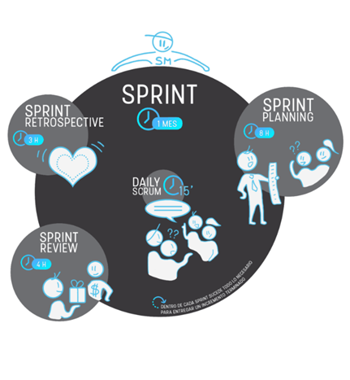
/ SCRUM
Eventos
Sprint planning meet: el DT y el PO definen los objetivos del sprint y seleccionan los elementos del PB para incluir en el SB.
Daily Scrum: es una reunión diaria de máximo 15 minutos en la que el DT se sincroniza, compartiendo brevemente lo que se hizo, lo que se hará y los obstáculos encontrados.
Sprint review: al final de cada sprint, se realiza una reunión en la que el DT presenta el incremento completado al PO y otros stakeholders para obtener retroalimentación y ajustar el PB si es necesario.
Sprint retrospective: el DT reflexiona sobre el sprint pasado y analiza qué salió bien, qué se puede mejorar y cómo abordar esos cambios en el siguiente sprint.

Slide 50
/ SCRUM
Implementación de una aplicación software
1 | PREPARACIÓN | El equipo de desarrollo se reúne con el Product Owner para comprender los requisitos y las necesidades de la aplicación. El Product Owner crea y prioriza los elementos del Product Backlog, que incluyen funcionalidades, tareas y mejoras. Se establece la duración de los sprints y se determina la capacidad del equipo para seleccionar elementos del Product Backlog.
2 | SPRINT 1 | Reunión de Planificación del Sprint: el equipo de desarrollo y el Product Owner seleccionan los elementos del Product Backlog que se incluirán en el Sprint Backlog para el primer sprint. El equipo se compromete a completar las tareas seleccionadas durante el sprint. Daily Scrum: el equipo se reúne diariamente para sincronizarse, compartir el progreso, identificar obstáculos y ajustar el plan según sea necesario. Desarrollo: el equipo trabaja en las tareas definidas, utilizando prácticas ágiles y colaborando estrechamente para implementar las funcionalidades. Revisión del Sprint: al finalizar el sprint, el equipo realiza una demostración de las funcionalidades completadas ante el Product Owner y otros stakeholders para obtener retroalimentación y realizar ajustes si es necesario. Retrospectiva del Sprint: el equipo reflexiona sobre el sprint y discute cómo mejorar en términos de procesos, colaboración y rendimiento.
3 | SPRINTS SUCESIVOS | Los sprints subsiguientes siguen un patrón similar al primer sprint, con reuniones de planificación, Daily Scrums, desarrollo, revisión del sprint y retrospectiva del sprint. El Product Owner actualiza y prioriza continuamente el Product Backlog en colaboración con el equipo de desarrollo para adaptarse a las necesidades cambiantes del proyecto..
4 | ITERACIÓN Y MEJORA CONTINUA | El equipo continúa trabajando en sprints sucesivos, entregando incrementos funcionales de la aplicación al final de cada sprint. A lo largo del proceso, el equipo recopila la retroalimentación de los usuarios y los stakeholders para realizar ajustes y mejoras en el producto. El equipo se reúne regularmente para revisar y ajustar el enfoque, identificar áreas de mejora y mantener una comunicación constante para asegurar el éxito del proyecto.
Notes:
Este ejemplo ilustra cómo la metodología Scrum se enfoca en el desarrollo iterativo e incremental, donde el equipo de desarrollo trabaja en sprints cortos para entregar funcionalidades valiosas de manera regular.
La colaboración cercana entre el equipo de desarrollo y el Product Owner, así como la retroalimentación continua de los stakeholders, permite una adaptación ágil a medida que se avanza en el desarrollo de la aplicación.

Slide 51
/ KANBAN

Slide 52
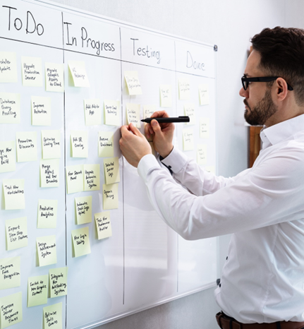
/ KANBAN
¿Qué es?
Kanban es una metodología de gestión visual que se utiliza para mejorar la eficiencia y la productividad en el trabajo.
Se basa en el uso de tableros visuales y tarjetas para representar y gestionar el flujo de trabajo.
Kanban es flexible y se adapta a diferentes contextos y tipos de trabajo. Puede ser utilizado tanto en proyectos de desarrollo de software como en tareas operativas o proyectos de servicios profesionales.
Promueve la transparencia, la colaboración y la eficiencia al visualizar y gestionar el flujo de trabajo de manera visual y ágil.

Slide 53
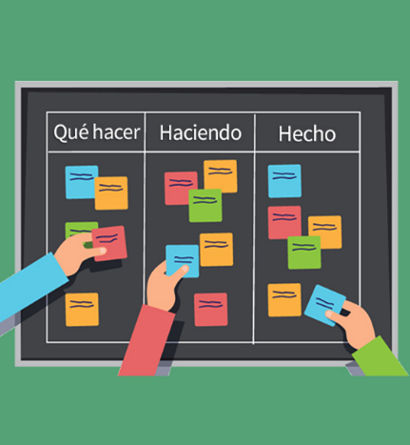
/ KANBAN
Elementos clave
Tablero Kanban
Es un tablero físico o digital dividido en columnas que representan las etapas del flujo de trabajo.
Por lo general, se utilizan columnas como "Por hacer", "En progreso" y "Completado", pero se pueden adaptar a las necesidades específicas del equipo.
Tarjetas Kanban
Son las unidades de trabajo que se visualizan en el tablero.
Cada tarjeta representa una tarea o una pieza de trabajo y contiene información relevante, como una descripción, una prioridad y el responsable.

Slide 54
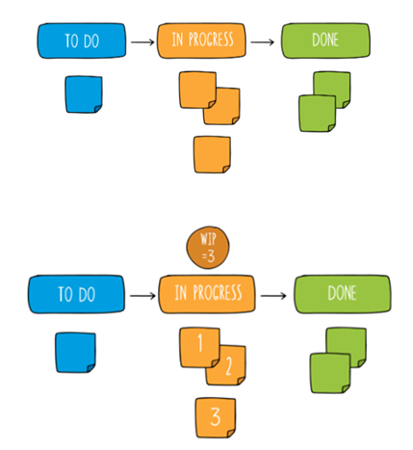
/ KANBAN
Elementos clave
Flujo de trabajo
Kanban permite visualizar el flujo de trabajo de manera clara y transparente.
Las tarjetas se mueven de una columna a otra a medida que avanzan en el proceso, lo que proporciona una visión instantánea del estado de las tareas y del flujo general del trabajo.
Límites de trabajo en progreso (WIP)
Se establecen límites en cada columna para limitar la cantidad de trabajo que se puede realizar en paralelo.
Estos límites evitan la sobrecarga de trabajo y el cuello de botella, promoviendo un flujo de trabajo más equilibrado y una mayor eficiencia.

Slide 55
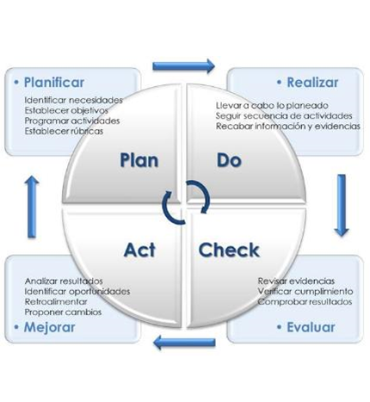
/ KANBAN
Elementos clave
Mejora continua
Kanban fomenta la mejora continua a través de la revisión y el análisis del flujo de trabajo.
Se pueden realizar reuniones regulares de revisión para identificar cuellos de botella, ineficiencias o áreas de mejora, y tomar acciones para abordarlos.
Gestión del flujo
Kanban se centra en optimizar el flujo de trabajo y reducir los tiempos de espera.
Al limitar el trabajo en progreso y visualizar el flujo, se pueden identificar cuellos de botella y retrasos, y tomar medidas para resolverlos y mantener un flujo constante.

Slide 56

/ KANBAN
Elementos clave
Enfoque en el valor
Kanban se centra en la entrega de valor y en la satisfacción del cliente.
Se da prioridad a las tareas o tarjetas que aportan mayor valor, asegurando que el equipo esté enfocado en lo más relevante y que se cumplan los objetivos del proyecto.

Slide 57
/ KANBAN
Implementación de una aplicación software
1 | CONFIGURACIÓN DEL TABLERO KANBAN | Crea un tablero Kanban físico o digital con columnas que representen las etapas del flujo de trabajo, como "Por hacer", "En progreso" y "Completado". Define las tarjetas Kanban para representar las tareas o características de la aplicación que deben ser desarrolladas..
2 | DEFINICIÓN DE LÍMITES DE TRABAJO EN PROGRESO (WIP) | Establece límites para cada columna para controlar la cantidad de trabajo que puede estar en progreso al mismo tiempo. Por ejemplo, puedes establecer un límite de 3 tarjetas en la columna "En progreso". Los límites ayudan a mantener un flujo de trabajo equilibrado y evitan la acumulación excesiva de trabajo en una etapa específica.
3 | PRIORIZACIÓN Y ASIGNACIÓN DE TAREAS | El Product Owner prioriza las tarjetas en función de las necesidades del proyecto y las expectativas del cliente. El equipo de desarrollo selecciona tarjetas del backlog y las coloca en la columna "Por hacer" en función de su capacidad y prioridades.
4 | GESTIÓN DEL FLUJO DE TRABAJO | A medida que el equipo trabaja en una tarea, mueven la tarjeta correspondiente a la columna "En progreso". El equipo se compromete a terminar las tareas en curso antes de tomar nuevas tarjetas del backlog.
5 | REUNIONES DIARIAS DE SEGUIMIENTO | Realiza reuniones diarias de seguimiento (Daily Standup) para revisar el estado del trabajo. Cada miembro del equipo comparte brevemente lo que hicieron el día anterior, lo que harán ese día y si enfrentan algún obstáculo.
6 | VISUALIZACIÓN Y SEGUIMIENTO DEL PROGRESO | A medida que las tareas se completan, se mueven a la columna "Completado". El equipo puede utilizar métricas visuales, como el tiempo promedio de ciclo, para evaluar la eficiencia y el rendimiento del flujo de trabajo.
7 | MEJORA CONTINUA | Realiza reuniones periódicas para revisar el tablero Kanban y analizar posibles mejoras en el flujo de trabajo. El equipo identifica cuellos de botella, ineficiencias o áreas de mejora y toma acciones para abordarlos.
Notes:
A lo largo del proyecto, el equipo de desarrollo utiliza el tablero Kanban para visualizar y gestionar el flujo de trabajo de la aplicación.
El enfoque Kanban permite una mayor transparencia, colaboración y eficiencia en el desarrollo, al tiempo que se mantiene una atención constante en la entrega de valor y en la satisfacción del cliente.

Slide 58
En un mundo VUCA, las empresas ágiles se adaptan rápidamente a los cambios del entorno.
Para lograrlo, adoptan el manifiesto ágil, que enfatiza la flexibilidad, la colaboración y la entrega de valor como principios fundamentales.
Para implementar el manifiesto ágil, las empresas promueven un Mindset ágil basado en el Design Thinking y utilizan metodologías como Scrum y Kanban para gestionar proyectos de manera eficiente y eficaz.

Slide 59
Project Management Institute & Agile Alliance. (2017). Agile Practice Guide. Newtown Square, PA: Project Management Institute.
Ries, E. (2011). The Lean Startup: How Today's Entrepreneurs Use Continuous Innovation to Create Radically Successful Businesses. Crown Publishing Group.
Knapp, J., Zeratsky, J., & Kowitz, B. (2016). Sprint: How to Solve Big Problems and Test New Ideas in Just Five Days. Simon & Schuster.
Schwaber, K. (2004). Agile Project Management with Scrum. Microsoft Press.
Williams, L., & Cockburn, A. (2003). Agile Methods: The Impact of Agile Methods on Software Development. IEEE Computer Society.

